Slide 1
Analýza rozmiestnenia drevených kostolov na Slovensku
(Bakalárska práca)
Stanislava zagrapanová
Školiteľ: Mgr. Pavol Hurbánek PhD.
Katolícka univerzita v Ružomberku, 2013

Slide 2
Úvod
Drevené kostoly na Slovensku ako historický fenomén
62 slovenských drevených kostolov
1 slovenský drevený kostol presunutý do ČR – Hradec Králové
8 drevených kostolov zaradených do UNESCO

Slide 3
Inšpirácia
Dr. Snow (Londýn, 1854) údajne ako jeden z prvých „aplikoval“ GIS
Po vypuknutí cholery zmapoval všetky postihnuté časti Londýna, aby zistil zdroj nákazy
Uplatnil Prvý geografický zákon, ktorý definoval Tobler (1970): „Všetko so všetkým súvisí, ale blízke veci spolu súvisia viac ako veci vzdialené“.

Slide 4
Snowova mapa
Zdroj: http://en.wikipedia.org/wiki/File:Snow-cholera-map-1.jpg

Slide 5
Problematika
Stále chýbajúci geografický pohľad na problematiku drevených kostolov aj napriek dostatočnému množstvu literatúry
Chýbajúci atlas, ktorý by prehľadne dokumentoval čo najbohatšie množstvo informácií o drevených kostoloch

Slide 6
Prehľad literatúry
Knižné zdroje
BOŽOVÁ, J. - GUTEK, F. (1997). Drevené kostoly v okolí Bardejova. Bardejov (SAJANCY).
DUDÁŠ, M. - GOJDIČ, I. - ŠUKAJLOVÁ, M. (2007). Drevené kostoly. Bratislava (DAJAMA).
DUDÁŠ, M. (2011). Drevené artikulárne a tolerančné chrámy na Slovensku. Liptovský Mikuláš (Tranoscius).
KRIVOŠOVÁ, J. (2001). Evanjelické kostoly na Slovensku. Liptovský Mikuláš (Tranoscius).
PAVLOVSKÝ, F. (2007). Drevené gréckokatolícke chrámy na východnom Slovensku: Bardejov a okolie. Prešov (Petra).
SOPOLIGA, M. (1996). Perly ľudovej architektúry. Prešov (DINO).
VYDRA, J. (1958). Ľudová architektúra na Slovensku. Bratislava (Slovenská akadémia vied).

Slide 7
Ciele práce
Zhrnutie poznatkov o drevených kostoloch na území SR vo forme historických, religióznych, urbanistických, architektonických, krajinných a umeleckých atribútov a ich analýza
Stručne, jasne a výstižne podať komplexné informácie o drevených kostoloch a hľadať vzťahy medzi týmito atribútmi
Vytvorenie databázy na základe získaných atribútov a následné vizuálne kartografické výstupy
Prínos niečoho „nového“

Slide 8
Záujmové územie
Atribúty

Slide 9
Rozdelenie drevených kostolov

Slide 10
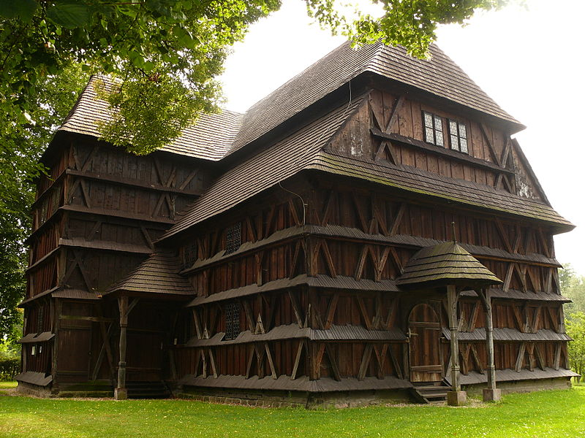
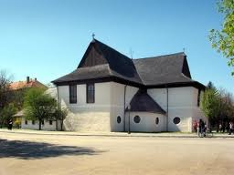
Evanjelické drevené kostoly
Artikulárne
Tolerančné
Kežmarok Hronsek

Slide 11
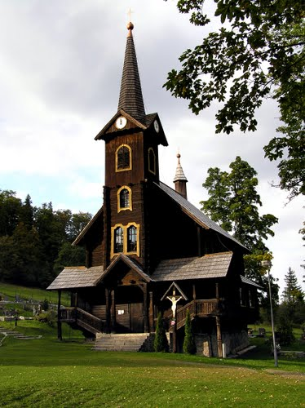
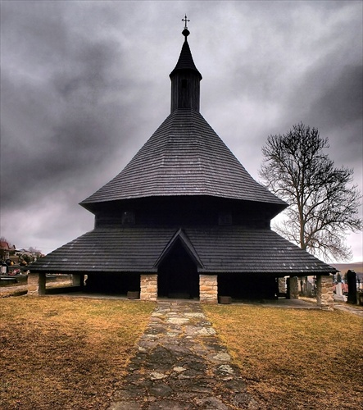
Rímskokatolícke drevené kostoly
Gotizujúce
Tatranské
Tvrdošín Tatranská Javorina

Slide 12
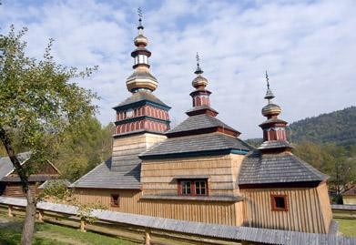
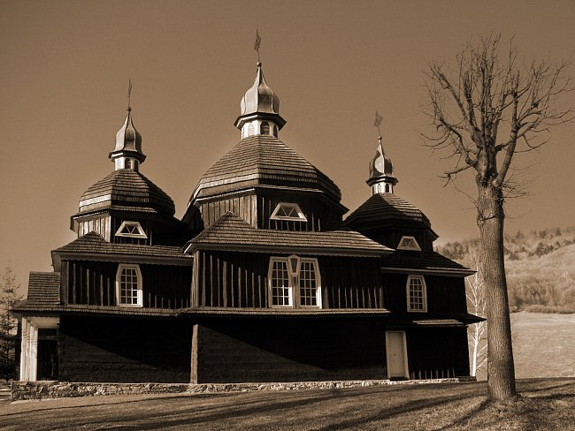
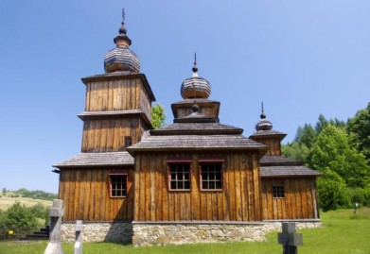
Gréckokatolícke drevené kostoly
Bardejovské
kúpele
Lemkovské
Bojkovské
Zmiešané
Dobroslava
Nižný Komárnik

Slide 13
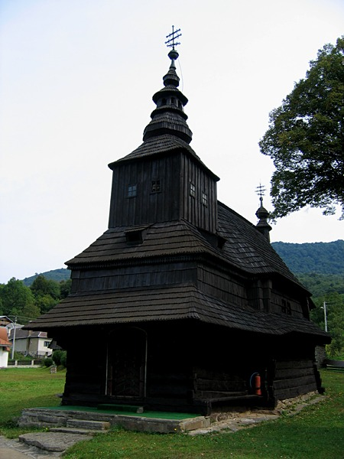
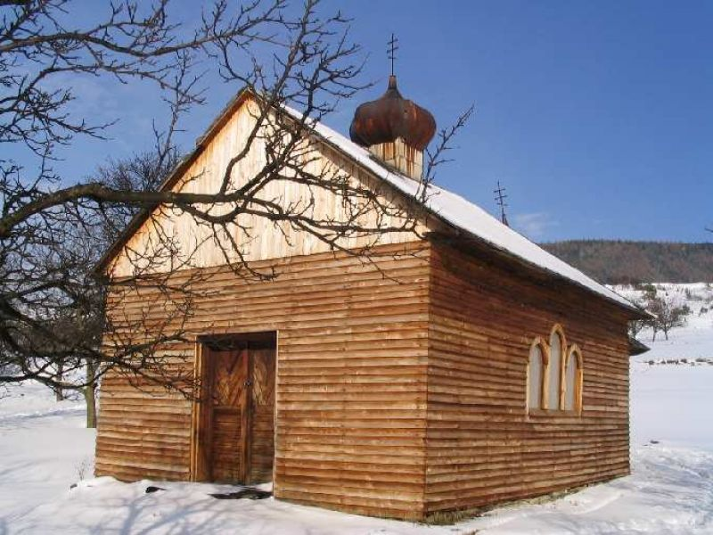
Pravoslávne drevené kostoly
Lemkovské
Zmiešané
Hanigovce Ruský Potok

Slide 14
Výsledky práce
Výsledky práce

Slide 15
Výsledky práce
Výsledky práce

Slide 16
Výsledky práce
Výsledky práce

Slide 17
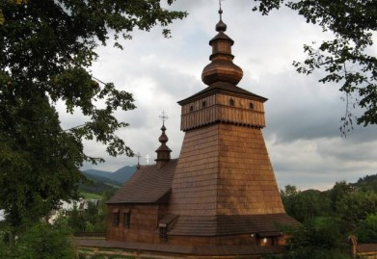
Bardejov, Svidník a okolie
Frička
Bodružal

Slide 18
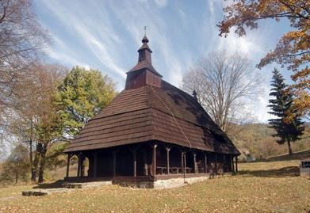
Snina, Sobrance a okolie
Topoľa
Ruská Bystrá

Slide 19
Výsledky práce

Slide 20
Ďakujem za
pozornosť!

